Slide 1
Matka Země náš jediný domov

Slide 2
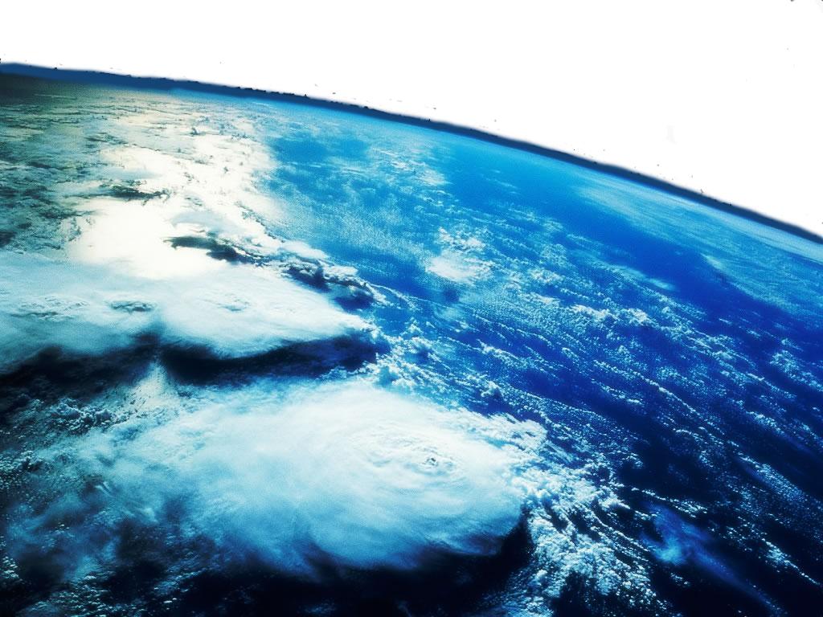
Rodina Matky Země - otevřený projekt pro obnovení symbiózy mezi lidstvem a přírodou
Motto:
Chceš-li změnit svět, změň (nejprve) sebe.
Svět lásky, míru a hojnosti můžeme tvořit teprve tehdy,
když tyto kvality objevíme ve svém nitru. To je počáteční bod.
Radost, hravost a tvořivost ať nám jsou vodítkem.

Slide 3
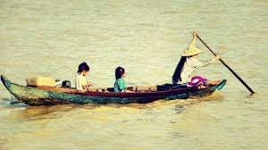
TEZE
Lidstvo je jedna rodina na křehké palubě mateřské lodi, planety Země.
Planeta Země se chová jako jediný organismus a je pro lidstvo Matkou.
Probuzení lidstva na základě osobnostní transformace každého jednotlivce směrem k planetárního vědomí.
Spravedlivý přístup k uspokojení základních potřeb lidstva - odstranění nedostatku pitné vody, hladomoru, sucha (živoucí ne mrtvá půda) a chudoby.
Základní principy: Otevřené srdce, láska k ostatním lidem, k sobě samému, celé planetě, udržitelná ekologická stopa lidstva.
Otevřeno všem subjektům.

Slide 4
RODINA MATKY ZEMĚ
Globální hnutí pro evoluci planetárního vědomí lidstva
s cílem zajistit udržitelnou ekologickou stopu lidstva i budoucím generacím
Kapka, ke kapce
srdce k srdci
kapky lásky
uzavřou kruh
Rodiny Matky Země
k její obnově

Slide 5
RODINA MATKY ZEMĚ
Hlavní cíle:
Zastřešení hnutí vzniklých na základě nového paradigmatu založeného na lásce, soucitu a toleranci, podpořit zrození „Nové Země“.
Vytvoření světové rady lidstva.
Šíření nejnovějších poznatků vědy (kvantová fyzika atd.). Tyto poznatky se v zásadě shodují se všemi prastarými učeními (např. joga, tao, šamanismus).
Aplikace těchto vědomostí do všech oblastí života, především do školství a zdravotnictví.
Prosazovat opuštění současných tezí kvantitativního růstu na základě konkurence a nahradit je spoluprací a kvalitativním růstem s maximálním ohledem na přírodu a zdraví všech (ekosystémů). Tj. postupné omezení všech jedů jako jsou pesticidy, herbicidy, hormonální antikoncepce, atd. a dalších škodlivin, radikální snižování odpadů, přechod na obnovitelné zdroje energie, obnovení půdní úrodnosti a tím zastavení půdní eroze
Rozvíjet lásku a úctu k zemi, vodě, zvířatům, rostlinám a všem dalším bytostem = obnova symbiózy mezi lidstvem a přírodou.
Postupný přechod na udržitelnou ekologickou stopu lidstva.

Slide 6
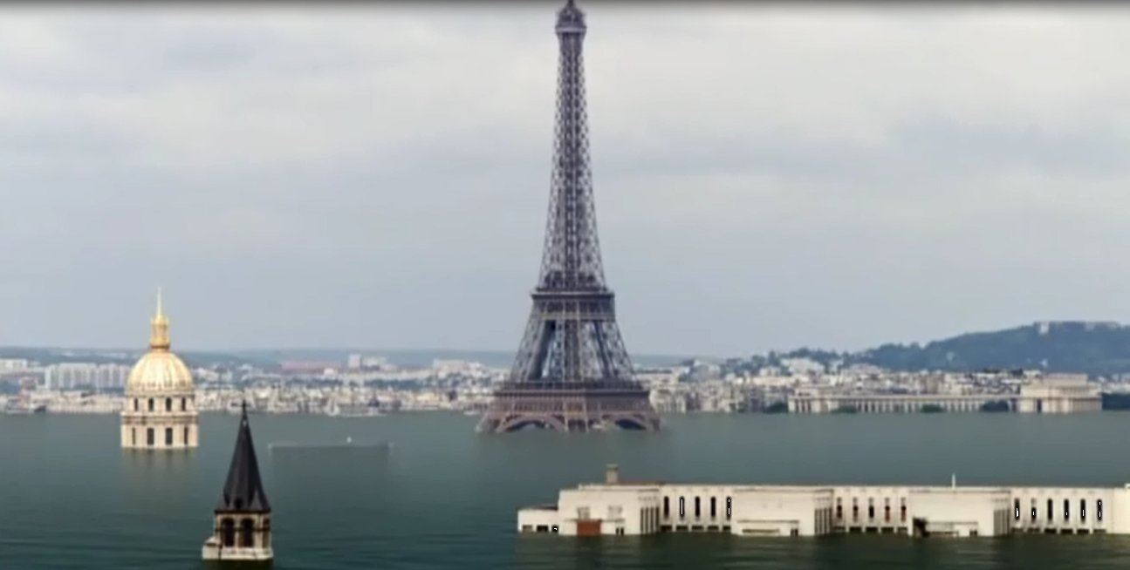
Nutnost rychlé celosvětově koordinované akce
Paříž za 500 let při roztátí veškerého ledu na planetě
Světový systém se stává čím dál rychleji nestabilní
Exponenciálně roste znečistění, které příroda není schopna saturovat.
Globální devastace světových, pro lidstvo životně důležitých ekosystémů, dosahuje alarmujících rozměrů (ničeny jsou pralesy, oceány, korálové útesy, půda (a z toho plyne půdní eroze, sucho, povodně, nezdravé potraviny a vliv na klima), kontaminace prostředí a zejména vody, tání ledovců, permafrostu a hydrátů metanu).
Je narušen přirozený skleníkový efekt (cca 280 ppm CO₂). Dnes dosahuje už 400 ppm, za jeden rok roste o 2 ppm – jednoznačně spalováním fosilních paliv, což dodává ročně do atmosféry 4 GT uhlíku. To startuje i novou pozitivní zpětnou vazbu: tání permafrostu a hydrátů metanu na dně moří – oboje uvolňuje nový metan - a urychluje tak nutnost opustit fosilní paliva.

Slide 7
Otevřený projekt RMZ
Tři hlavní cíle:
1) vytvoření Světové rady lidstva – nástin změny přístupu lidstva k planetě/přírodě,
2) propojení všech aktivit, které již dnes existují pro společně koordinovaný postup,
3) vytvoření tlaku na korporace a vlády, aby se zřekly systému korporátního průmyslu a zavázaly se k přechodu na udržitelnou ekologickou stopu při odstranění chudoby

Slide 8
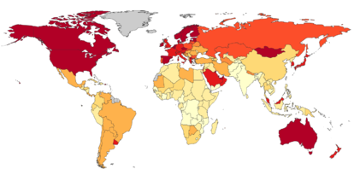
Ekologická stopa
Ekologická stopa je definována jako plocha ekologicky produktivní země a vody potřebná k produkci spotřebovaných zdrojů a asimilaci vzniklých odpadů.
Jednotka: globální hektar (gha)
Stav světa podle výpočtu ES
pro jednotlivé státy
V současné době je udržitelná stopa cca 1,76 ha na osobu
Zdroj: Wikipedie a Google Pictures

Slide 9
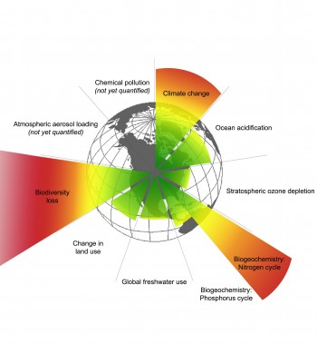
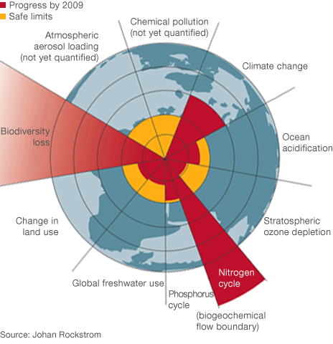
Lidstvu jedna planeta už nestačí, člověk je první druh, který ohrožuje sám sebe i planetu
Ekologická stopa lidstva přesahuje možnosti planetárních ekosystémů likvidovat její následky
a to v parametrech:
ztráty biodiverzity, koloběhu dusíku a klimatické změny
Stav k roku 2009
Stav k roku 2014
Zdroj: Planetary Boundaries, Stockholm

Slide 11
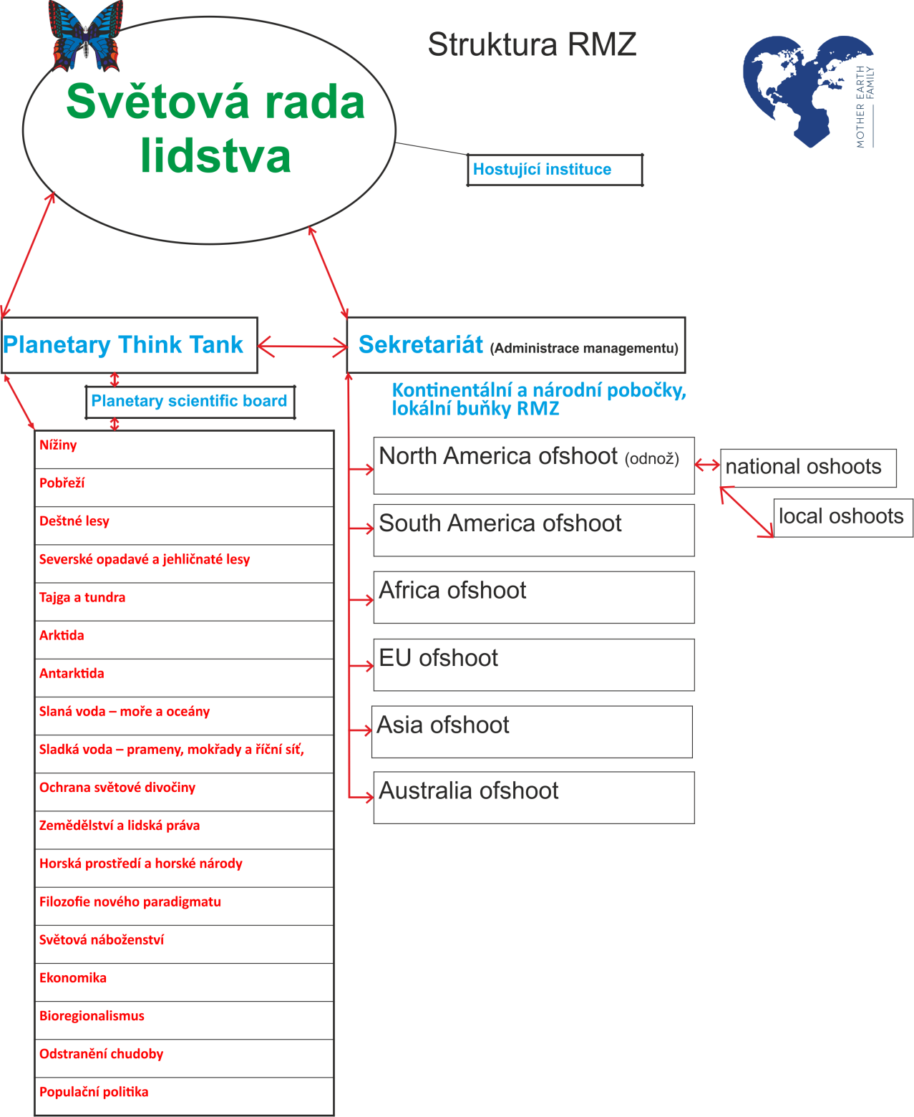
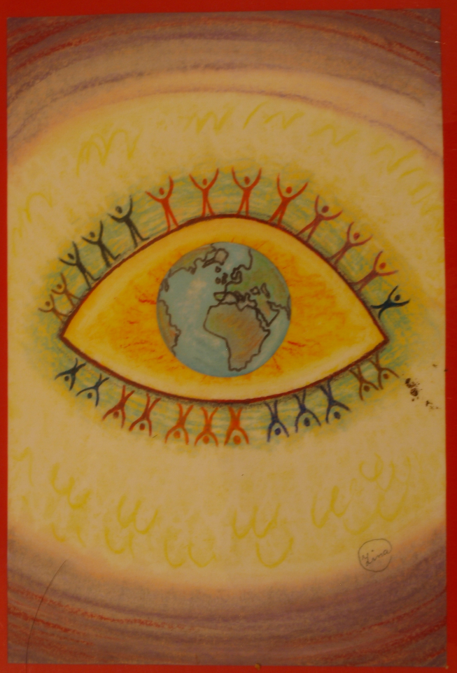
The butterfly effect

Slide 12
Managment RMZ – péče o planetární rodinu
RMZ bude network vertikálně koordinovaný doporučeními SRL. Struktura bude adresná z hlediska kontinentů, států a lokálních komunit.
Lokální komunity (LK) budou základním pilířem rodiny v novém, planetárním významu. Budou modelem změn.
Koordinace mezi SRL a LK bude probíhat shora i zdola (zpětná vazba) pomocí Sekretariátu.
RMZ vytvoří planetární právní a etický rámec a bude usilovat o jejich přijetí na úrovni států i dalších struktur (ekocida, charta přírody, ekologická stopa, …)

Slide 13
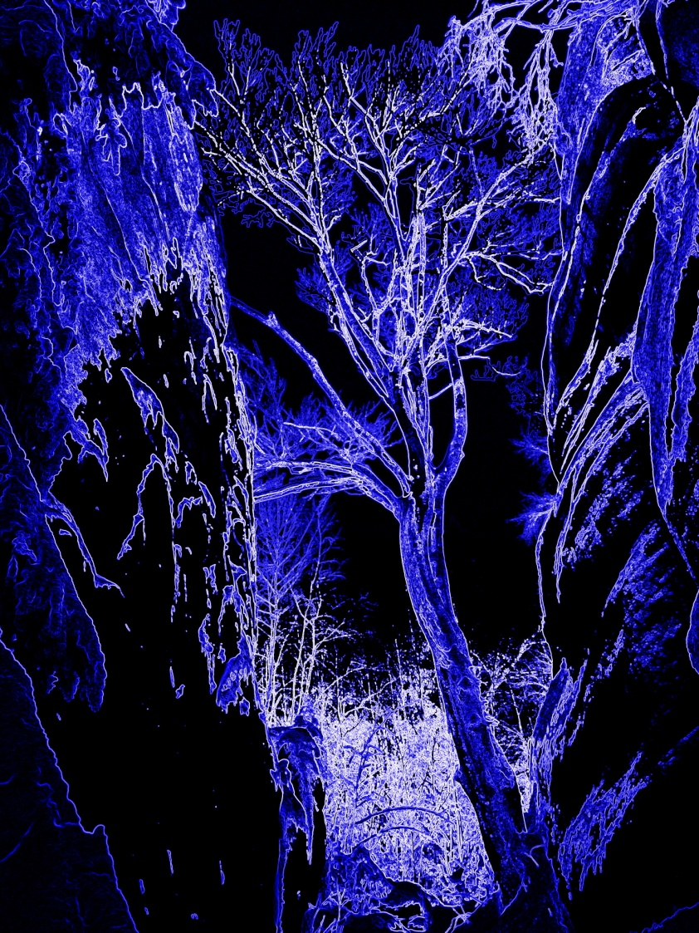
Výstupy RMZ
Zpráva o stavu světa (ročně)
Model udržitelného impaktu lidstva (UIL) a zpětná vazba
(průběžně)
Harmonogram transformace UIL (průběžně)
Sjednocení světového hnutí pro ochranu planety – seznam organizací v RMZ (průběžně)
Strukturované balíčky informací dle adresátů a biotopů (průběžně)
Seznam Frack Free oblastí (průběžně)
Seznam zón RMZ (průběžně), komunit…

Slide 14
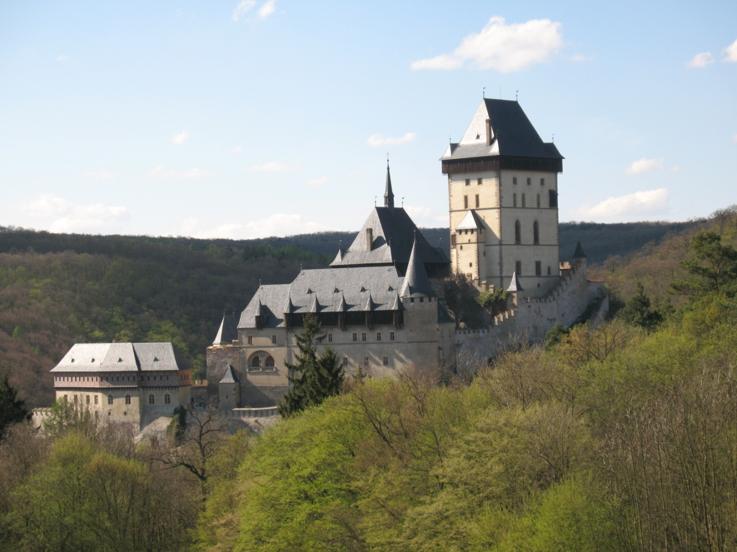
RMZ zde byla založena i kvůli odkazu Karla IV.
Hrad Karlštejn
8. 3. 2013 - založení RMZ

Slide 15
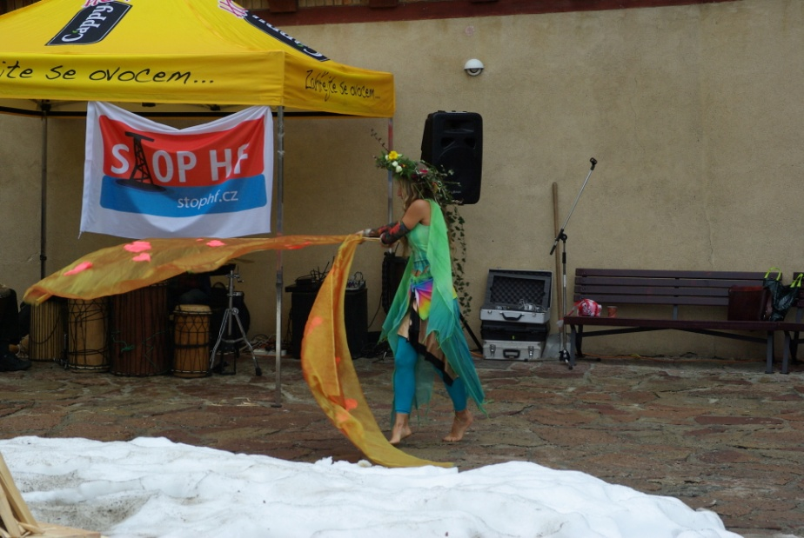
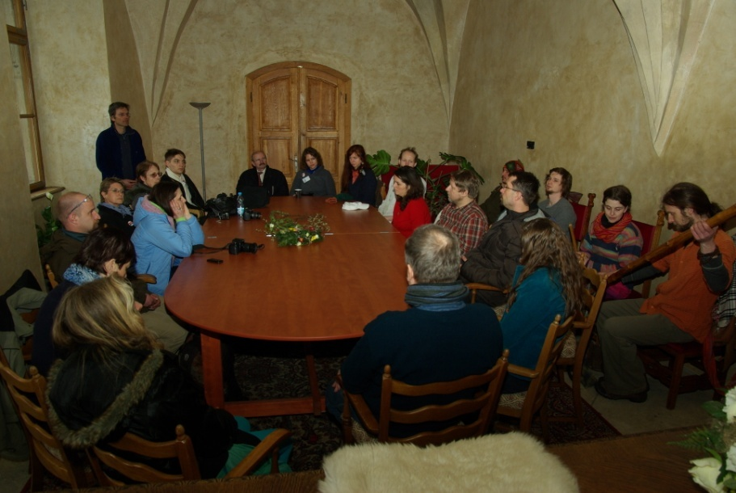
Zakládací listina a zakládající členové v obřadní ze síni Karlštejna ze 17 států včetně JAR

Slide 16
Jak rozšířit myšlenky RMZ?
Spojování všech současných sociálních a ekologických hnutí pod jednou vlajkou (MEF) prostřednictvím světového antifracking hnutí
Tartem by mohlo být světové turné známých kapel: šest koncertů v každém kontinentu (U2 a prohlášení Světové rady lidstva - klíčových osob z RMZ a sympatizujích světových celebrit),
Sociální sítě nových členů (webové stránky a FB MEF, crowdsourcing – PC simulace záchrany planety)
Seznam obcí s příklady dobré praxe (udržitelnost) v souladu s cíli a RMZ dle zón RMZ.
Založení: RMZ planetární vědecké rady, RMZ Planetary think-tank, Management RMZ
Vytváření modelu udržitelného vlivu lidstva (EVL) a jeho zpětná vazba
Foundraising a napojení se na Banku pro chudé.

